Slide 1
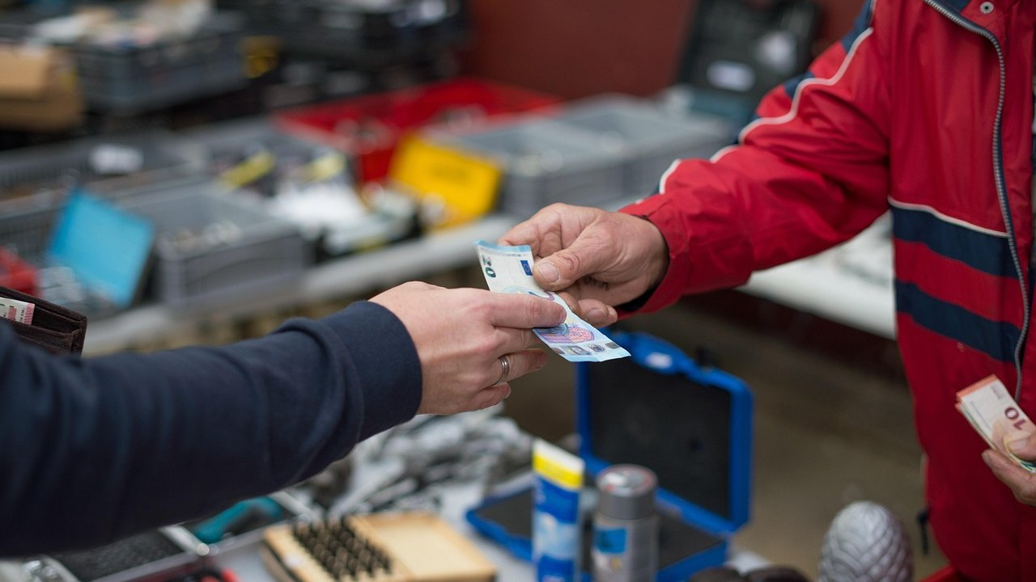
Supervisar la caja y
gestionar diferencias
Carlos Castro
Ver el OA en pinturasespecializadas.lumbre.lat
Notes:
Objeto de aprendizaje de Lumbre · Carlos Castro
Enlace: https://pinturasespecializadas.lumbre.lat/object/supervisar-la-caja-y-gestionar-diferencias

Slide 2
Acerca de este OA · 1 de 2
Objetivo
Distinguir un error de cobro, un error de registro y un descuadre inexplicado; revisar un cierre de caja con evidencias; documentar cada diferencia y escalarla con criterio, sin ocultarla ni ajustar registros para hacerla cuadrar.
Supervisar la caja y gestionar diferencias
2 / 90
Notes:
Enlace al OA: https://pinturasespecializadas.lumbre.lat/object/supervisar-la-caja-y-gestionar-diferencias

Slide 3
Acerca de este OA · 2 de 2
Descripción
Lección de supervisión de caja en una tienda de pinturas. Enseña a leer el arqueo como un control, a clasificar las diferencias por su causa, a revisar anulaciones y devoluciones, a separar funciones cuando la plantilla lo permite y a documentar y escalar sin ajustar saldos.
Autoría: Carlos Castro
Etiquetas: caja · arqueo · diferencias · anulaciones · devoluciones · supervisión · Pinturas Especializadas
Supervisar la caja y gestionar diferencias
3 / 90
Notes:
Continuación de «Acerca de este OA» (2 de 2).

Slide 4
Supervisar la caja y gestionar diferencias · 1 de 6
Son las 20:40 de un martes en la tienda de la Tienda Centro. El cierre de caja arroja una diferencia de 15,00 € menos de lo esperado. En el turno ha habido una anulación después de entregar material, una devolución pagada en efectivo y un hueco de veinte euros que nadie sabe explicar. La compañera que ha cobrado la mayor parte del día te mira mientras cuentas y pregunta si «lo arreglamos y ya está».
Supervisar la caja y gestionar diferencias
4 / 90

Slide 5
Supervisar la caja y gestionar diferencias · 2 de 6
La tentación es ajustar el número y cerrar. Este OA enseña a hacer lo contrario: separar las tres diferencias, pedir la evidencia de cada una, registrar lo que se sabe y lo que no, y escalar el descuadre inexplicado sin convertir una incidencia de control en una acusación personal.
Qué vas a poder hacer al terminar
Distinguir un error de cobro, un error de registro y un descuadre inexplicado; revisar un cierre de caja con evidencias; documentar cada diferencia y escalarla con criterio, sin ocultarla ni ajustar registros para hacerla cuadrar.
Supervisar la caja y gestionar diferencias
5 / 90
Notes:
Continuación de «Supervisar la caja y gestionar diferencias» (2 de 6).

Slide 6
Supervisar la caja y gestionar diferencias · 3 de 6
•
Buena práctica general: el método de dirección que sirve en cualquier tienda. No es, por sí solo, una norma de Pinturas Especializadas.
•
Ejemplo hipotético: las situaciones, cifras e importes marcados como ficticios sirven para practicar; no son datos de la empresa.
•
Política verificada de Pinturas Especializadas: solo aparece cuando consta en el material interno citado; si no consta, se dice expresamente.
Supervisar la caja y gestionar diferencias
6 / 90
Notes:
Continuación de «Supervisar la caja y gestionar diferencias» (3 de 6).

Slide 7
Supervisar la caja y gestionar diferencias · 4 de 6
•
Parámetro pendiente de validación: los límites, importes, horarios y facultades que debe fijar dirección quedan como campos, nunca como normas inventadas.
Supervisar la caja y gestionar diferencias
7 / 90
Notes:
Continuación de «Supervisar la caja y gestionar diferencias» (4 de 6).

Slide 8
Supervisar la caja y gestionar diferencias · 5 de 6
Dependencia interna pendiente
Esta lección distingue el método general de las decisiones que corresponden a Pinturas Especializadas. Antes de aplicar un umbral, un importe o una facultad, confirma con dirección: El margen de tolerancia de las diferencias de caja y quién autoriza investigarlas o ajustarlas.
Supervisar la caja y gestionar diferencias
8 / 90
Notes:
Continuación de «Supervisar la caja y gestionar diferencias» (5 de 6).

Slide 9
Supervisar la caja y gestionar diferencias · 6 de 6
El procedimiento interno de anulación y devolución: quién las autoriza, con qué documento y en qué plazo. La política de separación de funciones en tiendas con plantilla reducida y el sistema donde se registra el arqueo. El cauce y el plazo para escalar una diferencia inexplicada a dirección o administración.
Supervisar la caja y gestionar diferencias
9 / 90
Notes:
Continuación de «Supervisar la caja y gestionar diferencias» (6 de 6).

Slide 10
1 · La caja no se cuadra: se explica · 1 de 2
En una tienda de pinturas, la caja es el punto donde coinciden el mostrador, el almacén y la confianza del cliente. Un cierre no consiste en que el número final sea cero: consiste en poder explicar por qué el efectivo contado coincide o no con el saldo teórico. El saldo teórico se compone del fondo inicial, los cobros en efectivo registrados, menos las devoluciones pagadas en efectivo y menos las retiradas autorizadas. El arqueo compara ese saldo con el efectivo contado y con los justificantes de los demás medios de pago.
Supervisar la caja y gestionar diferencias
10 / 90

Slide 11
1 · La caja no se cuadra: se explica · 2 de 2
El encargado no tiene que cobrar todo el día para responder por la caja. Lo que sí debe hacer es revisar el cierre con evidencia, preguntar por las operaciones que no cuadran y decidir qué se investiga, qué se registra y qué se escala. También debe delegar el conteo en una persona distinta de quien cobró, siempre que la plantilla lo permita, y escalar cuando la diferencia no se explica con documentos. Una diferencia pequeña repetida dice más del procedimiento que una diferencia grande aislada.
Supervisar la caja y gestionar diferencias
11 / 90
Notes:
Continuación de «1 · La caja no se cuadra: se explica» (2 de 2).

Slide 12
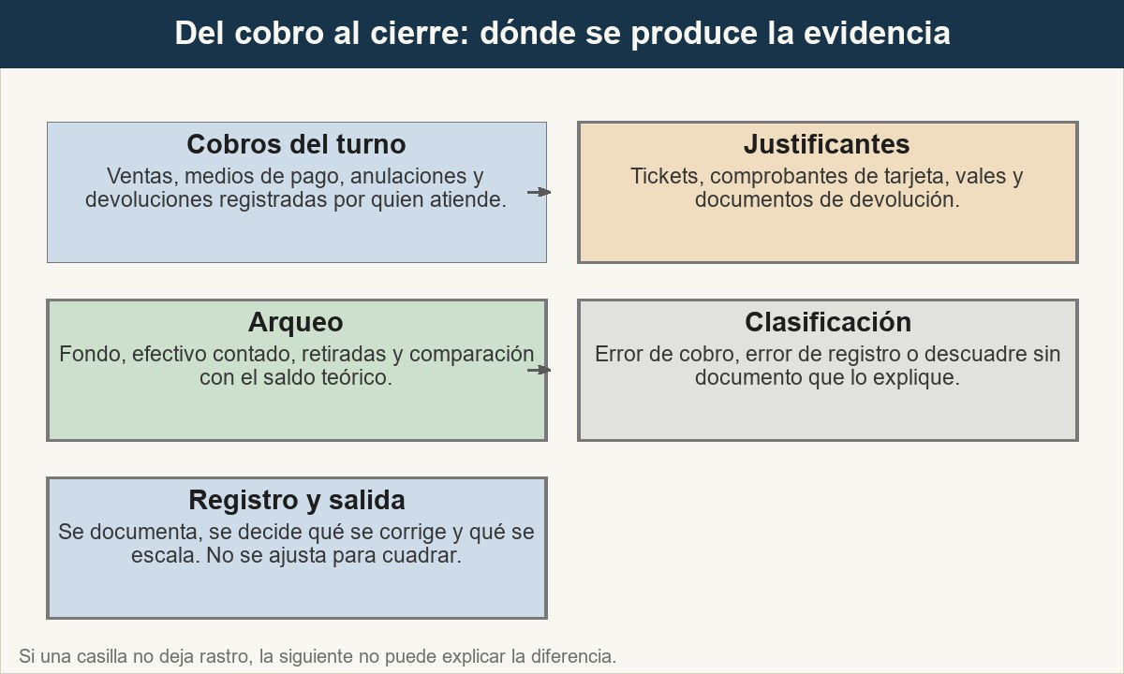
1 · La caja no se cuadra: se explica
El cierre de caja es un circuito, no un número. Cada casilla deja una evidencia y la última decide qué se hace con la diferencia.
Ver imagen original en el OA
Notes:
Imagen del OA: assets/fig-1-circuito-caja.jpg
Texto alternativo: Circuito de cinco casillas: cobros del turno, justificantes, arqueo, clasificación de la diferencia y registro con escalamiento.
Pie: El cierre de caja es un circuito, no un número. Cada casilla deja una evidencia y la última decide qué se hace con la diferencia.
Enlace: https://pinturasespecializadas.lumbre.lat/object/supervisar-la-caja-y-gestionar-diferencias

Slide 13
1 · La caja no se cuadra: se explica
Una diferencia es un dato; un ajuste sin explicación es un problema de control
Encontrar 15,00 € de menos no convierte a nadie en sospechoso. Ajustar el saldo para que el cierre salga limpio sí destruye la prueba de lo que pasó. La diferencia se investiga, se documenta y se escala; el saldo no se toca sin causa, evidencia y autorización.
Supervisar la caja y gestionar diferencias
13 / 90

Slide 14
2 · Tres diferencias que no se tratan igual · 1 de 2
No todas las diferencias nacen del mismo sitio, y por eso no se corrigen igual. Un error de cobro es un cobro mal hecho: importe equivocado, medio de pago confundido, cambio mal entregado o una anulación que no devuelve el dinero por el cauce previsto. Un error de registro es una operación que existió pero no quedó anotada, quedó en el turno equivocado o se anotó con otro medio de pago. Un descuadre inexplicado es una diferencia que no tiene documento, operación conocida ni explicación verificable; puede ser la suma de varios errores pequeños, una merma no registrada o una retirada sin justificante.
Supervisar la caja y gestionar diferencias
14 / 90

Slide 15
2 · Tres diferencias que no se tratan igual · 2 de 2
La clasificación no es un trámite: cambia la acción. El error de cobro se corrige con el cliente y con el ticket; el error de registro se corrige en el registro, con su documento; el descuadre inexplicado se investiga y se escala, porque no se puede corregir lo que todavía no se entiende. Confundir los tres lleva a dos extremos: tratar un error de teclado como un robo o tratar una falta sin explicación como un simple despiste.
Supervisar la caja y gestionar diferencias
15 / 90
Notes:
Continuación de «2 · Tres diferencias que no se tratan igual» (2 de 2).

Slide 16
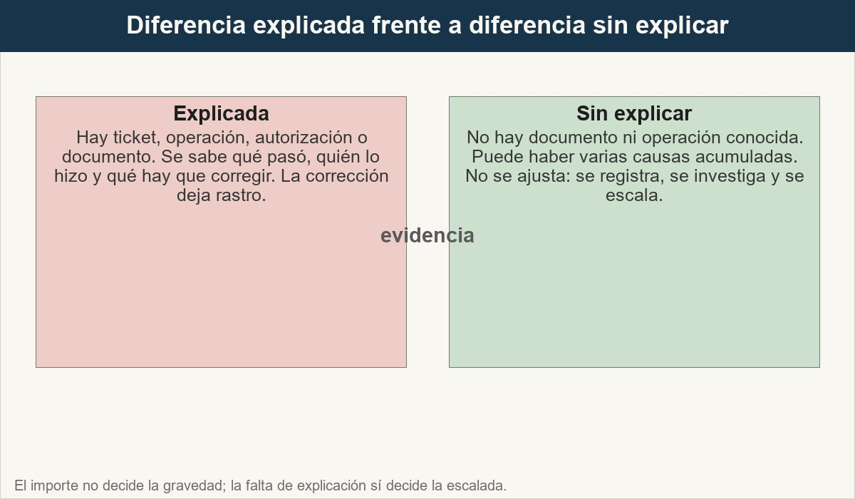
2 · Tres diferencias que no se tratan igual
La frontera no es el importe: es la evidencia. Una diferencia con documento se corrige; una sin documento se investiga y se escala.
Ver imagen original en el OA
Notes:
Imagen del OA: assets/fig-2-explicada-sin-explicar.jpg
Texto alternativo: Comparación entre una diferencia explicada, que tiene ticket y operación identificada, y una diferencia sin explicar, que no tiene documento ni causa verificable.
Pie: La frontera no es el importe: es la evidencia. Una diferencia con documento se corrige; una sin documento se investiga y se escala.
Enlace: https://pinturasespecializadas.lumbre.lat/object/supervisar-la-caja-y-gestionar-diferencias

Slide 17
2 · Tres diferencias que no se tratan igual
Tres tipos de diferencia y su tratamiento general (sin importes de política).
Supervisar la caja y gestionar diferencias
17 / 90
Notes:
Título completo de la tabla que sigue.

Slide 18
Tabla · 1 de 3
Tipo | Qué es | Evidencia que lo sostiene | Qué se hace
Error de cobro | Se cobró mal el importe, el medio de pago o el cambio; o se anuló sin devolver el dinero por el cauce previsto. | Ticket, comprobante del medio de pago, registro de la anulación y motivo. | Corregir con el cliente y el documento; registrar la corrección y quién la autoriza.
Supervisar la caja y gestionar diferencias
18 / 90
Notes:
Tabla del OA: Tabla
Enlace: https://pinturasespecializadas.lumbre.lat/object/supervisar-la-caja-y-gestionar-diferencias

Slide 19
Tabla · 2 de 3
Tipo | Qué es | Evidencia que lo sostiene | Qué se hace
Error de registro | La operación ocurrió, pero no quedó anotada o quedó en el turno o medio equivocado. | Documento de la operación, ticket, vale de devolución o comprobante. | Corregir el registro con su documento; no borrar el original.
Supervisar la caja y gestionar diferencias
19 / 90
Notes:
Tabla del OA: Tabla
Enlace: https://pinturasespecializadas.lumbre.lat/object/supervisar-la-caja-y-gestionar-diferencias

Slide 20
Tabla · 3 de 3
Tipo | Qué es | Evidencia que lo sostiene | Qué se hace
Descuadre inexplicado | La diferencia no tiene documento ni operación conocida que la explique. | Ninguna evidencia directa; solo el arqueo y la revisión del turno. | Registrar, investigar y escalar. No ajustar el saldo para hacerlo desaparecer.
Supervisar la caja y gestionar diferencias
20 / 90
Notes:
Tabla del OA: Tabla
Enlace: https://pinturasespecializadas.lumbre.lat/object/supervisar-la-caja-y-gestionar-diferencias

Slide 21
Actividad 1 · Clasificar · 1 de 2
Sección: 2 · Tres diferencias que no se tratan igual
Clasifica cada situación del turno según el tipo de diferencia que describe.
Categorías
• Error de cobro
• Error de registro
• Descuadre inexplicado
1. Un ticket de 45,00 € cobrado con tarjeta se registró como efectivo.
2. Se devolvieron 18,40 € en efectivo y no se anotó la devolución.
Supervisar la caja y gestionar diferencias
21 / 90
Notes:
Solución: 1. Un ticket de 45,00 € cobrado con tarjeta se registró como efectivo. → Error de registro
2. Se devolvieron 18,40 € en efectivo y no se anotó la devolución. → Error de registro
3. Se anuló una venta de 23,40 € después de entregar el material y el efectivo quedó en el cajón. → Error de cobro
4. Faltan 20,00 € sin ticket, devolución ni retirada que lo explique. → Descuadre inexplicado
5. Se cobró un bote de 4 L con el precio del formato de 15 L por un error de teclado. → Error de cobro
6. Un cobro en efectivo se asignó al turno de la mañana cuando se hizo por la tarde. → Error de registro
Evidencia: Definiciones y tabla del apartado 2: el tipo de diferencia se decide por la evidencia disponible, no por el importe.
Enlace al OA: https://pinturasespecializadas.lumbre.lat/object/supervisar-la-caja-y-gestionar-diferencias

Slide 22
Actividad 1 · Clasificar · 2 de 2
3. Se anuló una venta de 23,40 € después de entregar el material y el efectivo quedó en el cajón.
4. Faltan 20,00 € sin ticket, devolución ni retirada que lo explique.
5. Se cobró un bote de 4 L con el precio del formato de 15 L por un error de teclado.
6. Un cobro en efectivo se asignó al turno de la mañana cuando se hizo por la tarde.
Clasifica cada elemento en una de las categorías.
Supervisar la caja y gestionar diferencias
22 / 90
Notes:
Continuación de «Actividad 1 · Clasificar» (2 de 2).

Slide 23
3 · Anulaciones y devoluciones: el rastro manda · 1 de 3
Una anulación y una devolución son operaciones legítimas, frecuentes y perfectamente compatibles con un buen control. Lo que las convierte en un problema es hacerlas sin rastro: anular una línea ya cobrada, sacar efectivo de la caja para devolverlo y «apuntarlo luego», o aceptar un producto devuelto sin comprobar ticket, estado y destino. En los tres casos el dinero se mueve y el registro no, así que la diferencia aparece al cerrar y ya no se puede reconstruir.
Supervisar la caja y gestionar diferencias
23 / 90

Slide 24
3 · Anulaciones y devoluciones: el rastro manda · 2 de 3
El encargado revisa tres cosas en cada anulación o devolución: el motivo (por qué se anula o se devuelve), la autorización (quién puede hacerlo según la matriz vigente) y el rastro (ticket original, importe, medio de devolución, estado del producto y destino). Pregunta siempre por la operación concreta, no por la persona: «enséñame el ticket de la anulación de las 17:20», no «¿qué has hecho con la caja?». Decide dentro de su facultad y, si la operación supera el límite escrito, no la autoriza: la prepara y la escala. Y delega en otra persona la comprobación cuando quien cobró es también quien anula.
Supervisar la caja y gestionar diferencias
24 / 90
Notes:
Continuación de «3 · Anulaciones y devoluciones: el rastro manda» (2 de 3).

Slide 25
3 · Anulaciones y devoluciones: el rastro manda · 3 de 3
Anular no es borrar
Una anulación correcta deja dos rastros: el de la venta original y el de su corrección. Si el sistema permite borrar la línea y dejar el cierre limpio, esa comodidad es precisamente el riesgo. El registro debe conservar qué se anuló, por qué, quién lo autorizó y cómo se devolvió el dinero.
Supervisar la caja y gestionar diferencias
25 / 90
Notes:
Continuación de «3 · Anulaciones y devoluciones: el rastro manda» (3 de 3).

Slide 26
Actividad 2 · Opción múltiple · 1 de 2
Sección: 3 · Anulaciones y devoluciones: el rastro manda
Un cliente vuelve con un bote de 4 L y pide la devolución de 18,40 € en efectivo. No trae el ticket, pero el producto está cerrado y el código coincide con una referencia que se vende en la tienda. ¿Qué hace el encargado?
A) Pagar los 18,40 € en efectivo y anotarlo al final del turno para no retrasar la cola.
Supervisar la caja y gestionar diferencias
26 / 90
Notes:
Solución: B) Comprobar la política de devoluciones sin ticket, el estado del producto y el límite de su facultad; si encaja, registrar la devolución con motivo, importe y autorización; si no, preparar el caso y escalarlo.
Explicación: La devolución puede ser legítima, pero el control exige comprobar la política, el estado del producto y el límite de facultad antes de pagar. Registrar después no sustituye la autorización previa. La opción 0 invierte el orden; la 2 convierte una duda en una negativa sin criterio; la 3 usa una venta ajena para tapar la salida de efectivo, que es exactamente lo que no debe hacerse.
Evidencia: Regla de motivo, autorización y rastro del apartado 3; prohibición de ajustar registros para cuadrar del apartado 7.
Enlace al OA: https://pinturasespecializadas.lumbre.lat/object/supervisar-la-caja-y-gestionar-diferencias

Slide 27
Actividad 2 · Opción múltiple · 2 de 2
B) Comprobar la política de devoluciones sin ticket, el estado del producto y el límite de su facultad; si encaja, registrar la devolución con motivo, importe y autorización; si no, preparar el caso y escalarlo.
C) Negar la devolución sin explicación porque sin ticket no hay nada que hablar.
D) Anular la venta más parecida del día para que la caja cuadre con la salida del efectivo.
Supervisar la caja y gestionar diferencias
27 / 90
Notes:
Continuación de «Actividad 2 · Opción múltiple» (2 de 2).

Slide 28
4 · Caso trabajado: tres diferencias en un cierre · 1 de 2
El caso es ficticio y sirve para ver cómo se separa una diferencia compuesta. En una tienda de ejemplo, el fondo de caja es de 300,00 €, los cobros en efectivo registrados suman 1.200,00 €, no hay retiradas y no consta ninguna devolución en efectivo. El saldo teórico es 300,00 + 1.200,00 = 1.500,00 €. Al contar, hay 1.485,00 €: la diferencia es de 15,00 € de menos.
Supervisar la caja y gestionar diferencias
28 / 90

Slide 29
4 · Caso trabajado: tres diferencias en un cierre · 2 de 2
La revisión del turno encuentra tres hechos. Primero, una venta de 23,40 € se anuló después de entregar el material y el efectivo sigue en el cajón: el registro dice que no se cobró, pero el dinero está, así que suma 23,40 € de más respecto al teórico. Segundo, se pagó una devolución de 18,40 € en efectivo sin anotarla: el dinero salió y el registro no lo refleja, así que resta 18,40 €. Tercero, faltan 20,00 € sin ticket, devolución ni retirada que los explique. La suma 23,40 − 18,40 − 20,00 = −15,00 € coincide con la diferencia del arqueo. Las dos primeras son diferencias explicadas; la tercera no.
Supervisar la caja y gestionar diferencias
29 / 90
Notes:
Continuación de «4 · Caso trabajado: tres diferencias en un cierre» (2 de 2).

Slide 30
Sección
4 · Caso trabajado: tres diferencias en un cierre · Ejemplo resuelto (datos ficticios): investigar las tres diferencias · Paso 1 de 6
1. Fijar el periodo y el saldo teórico
Fondo 300,00 €, cobros en efectivo 1.200,00 €, devoluciones registradas 0,00 € y retiradas 0,00 €. Saldo teórico: 1.500,00 €. Sin periodo y sin fórmula, cualquier discusión sobre la diferencia empieza mal.
Supervisar la caja y gestionar diferencias
30 / 90
Notes:
Recorrido: Ejemplo resuelto (datos ficticios): investigar las tres diferencias
Paso 1 de 6: 1. Fijar el periodo y el saldo teórico
Texto del paso: Fondo 300,00 €, cobros en efectivo 1.200,00 €, devoluciones registradas 0,00 € y retiradas 0,00 €. Saldo teórico: 1.500,00 €. Sin periodo y sin fórmula, cualquier discusión sobre la diferencia empieza mal.
Enlace: https://pinturasespecializadas.lumbre.lat/object/supervisar-la-caja-y-gestionar-diferencias

Slide 31
Sección
4 · Caso trabajado: tres diferencias en un cierre · Ejemplo resuelto (datos ficticios): investigar las tres diferencias · Paso 2 de 6
2. Contar y comparar
El efectivo contado es 1.485,00 €. Diferencia: 1.485,00 − 1.500,00 = −15,00 €. Se cuenta en presencia de otra persona cuando sea posible y se anota el resultado antes de tocar nada.
Supervisar la caja y gestionar diferencias
31 / 90
Notes:
Recorrido: Ejemplo resuelto (datos ficticios): investigar las tres diferencias
Paso 2 de 6: 2. Contar y comparar
Texto del paso: El efectivo contado es 1.485,00 €. Diferencia: 1.485,00 − 1.500,00 = −15,00 €. Se cuenta en presencia de otra persona cuando sea posible y se anota el resultado antes de tocar nada.
Enlace: https://pinturasespecializadas.lumbre.lat/object/supervisar-la-caja-y-gestionar-diferencias

Slide 32
Sección
4 · Caso trabajado: tres diferencias en un cierre · Ejemplo resuelto (datos ficticios): investigar las tres diferencias · Paso 3 de 6
3. Separar lo documentado
La anulación tardía explica +23,40 €; la devolución sin registrar explica −18,40 €. Cada una se anota con su ticket, su motivo y la persona que la autorizó. No se compensan entre sí ni se meten en un cajón único.
Supervisar la caja y gestionar diferencias
32 / 90
Notes:
Recorrido: Ejemplo resuelto (datos ficticios): investigar las tres diferencias
Paso 3 de 6: 3. Separar lo documentado
Texto del paso: La anulación tardía explica +23,40 €; la devolución sin registrar explica −18,40 €. Cada una se anota con su ticket, su motivo y la persona que la autorizó. No se compensan entre sí ni se meten en un cajón único.
Enlace: https://pinturasespecializadas.lumbre.lat/object/supervisar-la-caja-y-gestionar-diferencias

Slide 33
Sección
4 · Caso trabajado: tres diferencias en un cierre · Ejemplo resuelto (datos ficticios): investigar las tres diferencias · Paso 4 de 6
4. Comprobar la aritmética
23,40 − 18,40 − 20,00 = −15,00 €. La suma de las tres diferencias coincide con la del arqueo. Si no coincidiera, habría al menos una cuarta operación sin identificar y la investigación no estaría cerrada.
Supervisar la caja y gestionar diferencias
33 / 90
Notes:
Recorrido: Ejemplo resuelto (datos ficticios): investigar las tres diferencias
Paso 4 de 6: 4. Comprobar la aritmética
Texto del paso: 23,40 − 18,40 − 20,00 = −15,00 €. La suma de las tres diferencias coincide con la del arqueo. Si no coincidiera, habría al menos una cuarta operación sin identificar y la investigación no estaría cerrada.
Enlace: https://pinturasespecializadas.lumbre.lat/object/supervisar-la-caja-y-gestionar-diferencias

Slide 34
Sección
4 · Caso trabajado: tres diferencias en un cierre · Ejemplo resuelto (datos ficticios): investigar las tres diferencias · Paso 5 de 6
5. Investigar la no explicada
Los 20,00 € no tienen documento. Se revisan la cronología del turno, los tickets, las anulaciones, las devoluciones, los cambios de turno y las retiradas. Se pregunta por operaciones, no por sospechas: «¿hubo un cambio de 20,00 € a última hora?», «¿se sacó efectivo para algo?». Si no aparece la causa, no se inventa.
Supervisar la caja y gestionar diferencias
34 / 90
Notes:
Recorrido: Ejemplo resuelto (datos ficticios): investigar las tres diferencias
Paso 5 de 6: 5. Investigar la no explicada
Texto del paso: Los 20,00 € no tienen documento. Se revisan la cronología del turno, los tickets, las anulaciones, las devoluciones, los cambios de turno y las retiradas. Se pregunta por operaciones, no por sospechas: «¿hubo un cambio de 20,00 € a última hora?», «¿se sacó efectivo para algo?». Si no aparece la causa, no se inventa.
Enlace: https://pinturasespecializadas.lumbre.lat/object/supervisar-la-caja-y-gestionar-diferencias

Slide 35
Sección
4 · Caso trabajado: tres diferencias en un cierre · Ejemplo resuelto (datos ficticios): investigar las tres diferencias · Paso 6 de 6
6. Registrar y escalar sin ajustar
Se registran las tres líneas con su evidencia y la investigación realizada. Las dos explicadas se corrigen por el cauce que corresponda; la inexplicada se escala a dirección o administración con el arqueo, la cronología y los documentos. El saldo no se modifica para que el cierre salga limpio.
Supervisar la caja y gestionar diferencias
35 / 90
Notes:
Recorrido: Ejemplo resuelto (datos ficticios): investigar las tres diferencias
Paso 6 de 6: 6. Registrar y escalar sin ajustar
Texto del paso: Se registran las tres líneas con su evidencia y la investigación realizada. Las dos explicadas se corrigen por el cauce que corresponda; la inexplicada se escala a dirección o administración con el arqueo, la cronología y los documentos. El saldo no se modifica para que el cierre salga limpio.
Enlace: https://pinturasespecializadas.lumbre.lat/object/supervisar-la-caja-y-gestionar-diferencias

Slide 36
Actividad 3 · Respuesta numérica
Sección: 4 · Caso trabajado: tres diferencias en un cierre
Supuesto didáctico: saldo teórico 1.500,00 € y efectivo contado 1.485,00 €. ¿Cuál es la diferencia neta de caja en euros? Usa el signo negativo si falta dinero.
Respuesta numérica (€): ________________
Supervisar la caja y gestionar diferencias
36 / 90
Notes:
Solución: -15 € (tolerancia ±0.01)
Explicación: 1.485,00 − 1.500,00 = −15,00 €. Las tres diferencias del caso suman exactamente esa cifra: +23,40 − 18,40 − 20,00 = −15,00 €.
Evidencia: Cálculo del saldo teórico y de la diferencia neta del apartado 4.
Enlace al OA: https://pinturasespecializadas.lumbre.lat/object/supervisar-la-caja-y-gestionar-diferencias

Slide 37
5 · Separar funciones cuando la plantilla lo permite · 1 de 2
La separación de funciones es el control más barato y el más difícil de sostener en una tienda pequeña: quien cobra no debería ser quien anula, quien cuenta no debería ser quien ajusta y quien investiga no debería investigarse a sí mismo. Cuando hay plantilla suficiente, esa separación se organiza por turnos y por personas. Cuando no la hay, no se finge que existe: se sustituye por controles compensatorios documentados, como un segundo conteo diferido, una revisión posterior por otra persona, la rotación de turnos o la firma de quien entrega y recibe el fondo.
Supervisar la caja y gestionar diferencias
37 / 90

Slide 38
5 · Separar funciones cuando la plantilla lo permite · 2 de 2
El encargado decide qué control es viable hoy, lo escribe y lo cumple. No se trata de desconfiar del equipo, sino de que el sistema no dependa de la buena voluntad de una sola persona. Pregunta: «¿quién ha contado, quién ha cobrado y quién ha autorizado esta operación?». Si las tres respuestas son la misma persona, hay un control que falta y debe compensarse con otro. La fórmula concreta para cada tienda es una dependencia interna pendiente: la política de la empresa debe decir qué separación exige y qué alternativas admite.
Supervisar la caja y gestionar diferencias
38 / 90
Notes:
Continuación de «5 · Separar funciones cuando la plantilla lo permite» (2 de 2).

Slide 39
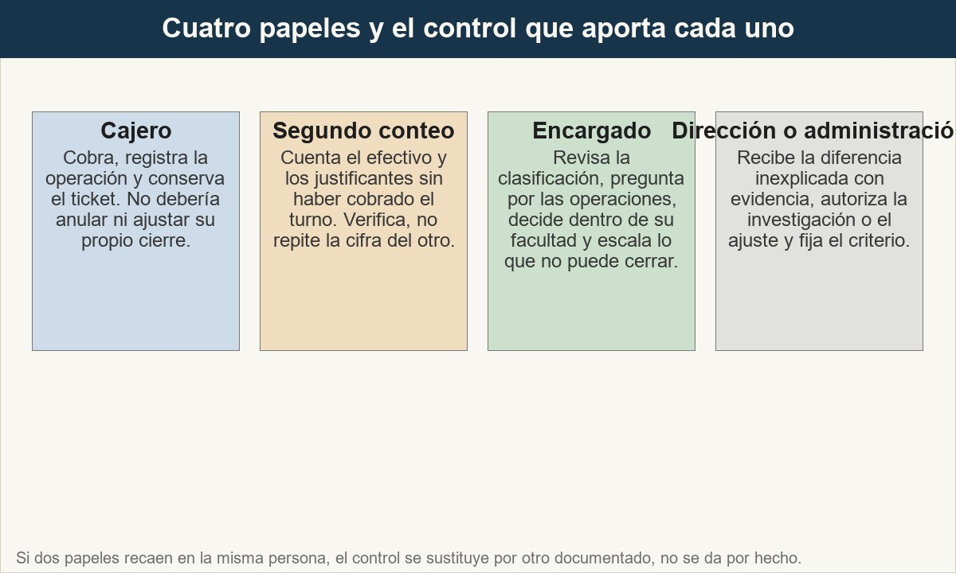
5 · Separar funciones cuando la plantilla lo permite
Cada papel aporta un control distinto. En una plantilla corta, los papeles se acumulan y hay que compensar la acumulación con revisión diferida y registro.
Ver imagen original en el OA
Notes:
Imagen del OA: assets/fig-3-cuatro-papeles.jpg
Texto alternativo: Cuatro tarjetas con los papeles de cajero, segundo conteo, encargado y dirección o administración, y el control que aporta cada uno.
Pie: Cada papel aporta un control distinto. En una plantilla corta, los papeles se acumulan y hay que compensar la acumulación con revisión diferida y registro.
Enlace: https://pinturasespecializadas.lumbre.lat/object/supervisar-la-caja-y-gestionar-diferencias

Slide 40
Actividad 4 · Relacionar · 1 de 3
Sección: 5 · Separar funciones cuando la plantilla lo permite
Une cada situación de plantilla con el control compensatorio que mejor la cubre.
Columna A
1. Solo hay una persona en el turno de tarde y también cobra.
2. El encargado autoriza una devolución y también la paga.
3. Se anula una venta que ya estaba cobrada.
4. La diferencia de caja coincide con un ajuste de inventario.
5. Cambio de turno a mediodía con el mismo fondo.
Supervisar la caja y gestionar diferencias
40 / 90
Notes:
Solución: Solo hay una persona en el turno de tarde y también cobra. → Segundo conteo diferido por el encargado al día siguiente, con registro.
El encargado autoriza una devolución y también la paga. → Revisión posterior por otra persona con el ticket y el registro de la devolución.
Se anula una venta que ya estaba cobrada. → Motivo, ticket, autorización y registro de la devolución por el medio original.
La diferencia de caja coincide con un ajuste de inventario. → Investigar por separado caja e inventario; no compensar una con la otra.
Cambio de turno a mediodía con el mismo fondo. → Arqueo y traspaso de fondo firmado por quien entrega y quien recibe.
Evidencia: Controles compensatorios del apartado 5 y regla de separar la investigación de caja de la de inventario.
Enlace al OA: https://pinturasespecializadas.lumbre.lat/object/supervisar-la-caja-y-gestionar-diferencias

Slide 41
Actividad 4 · Relacionar · 2 de 3
Columna B
A) Revisión posterior por otra persona con el ticket y el registro de la devolución.
B) Motivo, ticket, autorización y registro de la devolución por el medio original.
C) Investigar por separado caja e inventario; no compensar una con la otra.
D) Arqueo y traspaso de fondo firmado por quien entrega y quien recibe.
Supervisar la caja y gestionar diferencias
41 / 90
Notes:
Continuación de «Actividad 4 · Relacionar» (2 de 3).

Slide 42
Actividad 4 · Relacionar · 3 de 3
E) Segundo conteo diferido por el encargado al día siguiente, con registro.
Supervisar la caja y gestionar diferencias
42 / 90
Notes:
Continuación de «Actividad 4 · Relacionar» (3 de 3).

Slide 43
6 · Documentar: el registro de diferencias · 1 de 2
Un registro útil no es una lista de culpas: es una secuencia de hechos que permite reconstruir el cierre semanas después. Debe responder a cuándo (fecha y turno), cuánto (saldo teórico, contado y diferencia), qué tipo de diferencia es, qué evidencia la sostiene, qué se investigó, qué se decidió y quién responde de cada paso. Si una fila no tiene evidencia, no está cerrada: está pendiente.
Supervisar la caja y gestionar diferencias
43 / 90

Slide 44
6 · Documentar: el registro de diferencias · 2 de 2
El encargado revisa el registro al cerrar y lo repasa semanalmente para detectar patrones: la misma referencia, el mismo turno, la misma persona que anula, la misma franja horaria. Un patrón no es una prueba, pero es una pregunta mejor. Lo que se escribe debe ser neutro y verificable: «devolución de 18,40 € pagada sin registrar», no «descuido de la compañera». La diferencia se documenta con datos porque los datos se pueden comprobar y las etiquetas personales, no.
Supervisar la caja y gestionar diferencias
44 / 90
Notes:
Continuación de «6 · Documentar: el registro de diferencias» (2 de 2).

Slide 45
6 · Documentar: el registro de diferencias
Campos mínimos del registro de diferencias de caja. Los importes son del caso ficticio del apartado 4.
Supervisar la caja y gestionar diferencias
45 / 90
Notes:
Título completo de la tabla que sigue.

Slide 46
Tabla · 1 de 3
Campo | Qué debe contener | Ejemplo ficticio
Fecha y turno | Día, franja y personas que cobraron y contaron. | Martes, turno de tarde; cobra A. y cuenta el encargado.
Saldo teórico | Fondo, cobros, devoluciones y retiradas con la fórmula. | 300,00 + 1.200,00 − 0,00 − 0,00 = 1.500,00 €.
Efectivo contado | Resultado del conteo, antes de cualquier corrección. | 1.485,00 €.
Supervisar la caja y gestionar diferencias
46 / 90
Notes:
Tabla del OA: Tabla
Enlace: https://pinturasespecializadas.lumbre.lat/object/supervisar-la-caja-y-gestionar-diferencias

Slide 47
Tabla · 2 de 3
Campo | Qué debe contener | Ejemplo ficticio
Diferencia | Contado menos teórico, con signo. | −15,00 €.
Tipo | Error de cobro, error de registro o descuadre inexplicado. | Dos errores explicados y un descuadre de −20,00 €.
Evidencia | Ticket, comprobante, vale, autorización o ausencia justificada. | Ticket de la anulación y vale de la devolución; sin documento para los 20,00 €.
Supervisar la caja y gestionar diferencias
47 / 90
Notes:
Tabla del OA: Tabla
Enlace: https://pinturasespecializadas.lumbre.lat/object/supervisar-la-caja-y-gestionar-diferencias

Slide 48
Tabla · 3 de 3
Campo | Qué debe contener | Ejemplo ficticio
Investigación y decisión | Qué se comprobó, qué se corrige y qué se escala. | Se corrigen las dos primeras líneas; la tercera se escala.
Responsable | Quién registra, quién autoriza y a quién se escala. | Encargado registra; dirección recibe el descuadre.
Supervisar la caja y gestionar diferencias
48 / 90
Notes:
Tabla del OA: Tabla
Enlace: https://pinturasespecializadas.lumbre.lat/object/supervisar-la-caja-y-gestionar-diferencias

Slide 49
Sección
6 · Documentar: el registro de diferencias · Cómo investigar una diferencia inexplicada en veinte minutos · Paso 1 de 5
1. Repetir el conteo
Vuelve a contar el efectivo y los justificantes con otra persona si es posible. Un error de conteo es la explicación más barata y la primera que hay que descartar.
Supervisar la caja y gestionar diferencias
49 / 90
Notes:
Recorrido: Cómo investigar una diferencia inexplicada en veinte minutos
Paso 1 de 5: 1. Repetir el conteo
Texto del paso: Vuelve a contar el efectivo y los justificantes con otra persona si es posible. Un error de conteo es la explicación más barata y la primera que hay que descartar.
Enlace: https://pinturasespecializadas.lumbre.lat/object/supervisar-la-caja-y-gestionar-diferencias

Slide 50
Sección
6 · Documentar: el registro de diferencias · Cómo investigar una diferencia inexplicada en veinte minutos · Paso 2 de 5
2. Reconstruir la cronología
Ordena el turno: apertura, cambios de fondo, cobros grandes, anulaciones, devoluciones, retiradas y cierre. La diferencia suele tener una hora, no solo un importe.
Supervisar la caja y gestionar diferencias
50 / 90
Notes:
Recorrido: Cómo investigar una diferencia inexplicada en veinte minutos
Paso 2 de 5: 2. Reconstruir la cronología
Texto del paso: Ordena el turno: apertura, cambios de fondo, cobros grandes, anulaciones, devoluciones, retiradas y cierre. La diferencia suele tener una hora, no solo un importe.
Enlace: https://pinturasespecializadas.lumbre.lat/object/supervisar-la-caja-y-gestionar-diferencias

Slide 51
Sección
6 · Documentar: el registro de diferencias · Cómo investigar una diferencia inexplicada en veinte minutos · Paso 3 de 5
3. Cuadrar por medios de pago
Separa efectivo, tarjeta y cualquier otro medio. Un cobro asignado al medio equivocado produce una diferencia en efectivo que no es una falta de dinero.
Supervisar la caja y gestionar diferencias
51 / 90
Notes:
Recorrido: Cómo investigar una diferencia inexplicada en veinte minutos
Paso 3 de 5: 3. Cuadrar por medios de pago
Texto del paso: Separa efectivo, tarjeta y cualquier otro medio. Un cobro asignado al medio equivocado produce una diferencia en efectivo que no es una falta de dinero.
Enlace: https://pinturasespecializadas.lumbre.lat/object/supervisar-la-caja-y-gestionar-diferencias

Slide 52
Sección
6 · Documentar: el registro de diferencias · Cómo investigar una diferencia inexplicada en veinte minutos · Paso 4 de 5
4. Revisar las operaciones del turno
Comprueba tickets anulados, devoluciones, cambios de turno y retiradas. Pregunta por operaciones concretas, con hora e importe, sin acusar a nadie.
Supervisar la caja y gestionar diferencias
52 / 90
Notes:
Recorrido: Cómo investigar una diferencia inexplicada en veinte minutos
Paso 4 de 5: 4. Revisar las operaciones del turno
Texto del paso: Comprueba tickets anulados, devoluciones, cambios de turno y retiradas. Pregunta por operaciones concretas, con hora e importe, sin acusar a nadie.
Enlace: https://pinturasespecializadas.lumbre.lat/object/supervisar-la-caja-y-gestionar-diferencias

Slide 53
Sección
6 · Documentar: el registro de diferencias · Cómo investigar una diferencia inexplicada en veinte minutos · Paso 5 de 5
5. Registrar y escalar lo que queda
Si la causa no aparece, deja constancia de lo revisado y escala con el arqueo y la cronología. No ajustes el saldo ni pidas a nadie que ponga dinero para cerrar.
Supervisar la caja y gestionar diferencias
53 / 90
Notes:
Recorrido: Cómo investigar una diferencia inexplicada en veinte minutos
Paso 5 de 5: 5. Registrar y escalar lo que queda
Texto del paso: Si la causa no aparece, deja constancia de lo revisado y escala con el arqueo y la cronología. No ajustes el saldo ni pidas a nadie que ponga dinero para cerrar.
Enlace: https://pinturasespecializadas.lumbre.lat/object/supervisar-la-caja-y-gestionar-diferencias

Slide 54
Actividad 5 · Completar la frase
Sección: 6 · Documentar: el registro de diferencias
Completa la frase sobre el registro de una diferencia de caja. El saldo ___ es el que resulta del fondo, los cobros y las devoluciones registradas; el saldo ___ es el efectivo que se cuenta; y la ___ es lo que sostiene cada diferencia ante una revisión posterior.
Supervisar la caja y gestionar diferencias
54 / 90
Notes:
Solución: teórico · contado · evidencia
Explicación: Teórico, contado y evidencia son los tres pilares del registro. Sin el primero no hay referencia; sin el segundo no hay diferencia; sin la tercera no hay forma de distinguir un error de un descuadre inexplicado.
Evidencia: Campos mínimos y fórmula del apartado 6.
Enlace al OA: https://pinturasespecializadas.lumbre.lat/object/supervisar-la-caja-y-gestionar-diferencias

Slide 55
7 · Lo que nunca se hace y la rutina de supervisión · 1 de 4
Hay cinco cosas que no se hacen nunca, aunque el cierre esté tardando o la diferencia parezca pequeña. Ocultar la diferencia y cerrar como si nada. Ajustar el saldo o el registro para que cuadre. Compensar una diferencia con una venta, una devolución o un ajuste de inventario. Pedir a alguien que ponga dinero sin investigación ni registro. Acusar a una persona sin evidencia, aunque el turno sea suyo.
Supervisar la caja y gestionar diferencias
55 / 90

Slide 56
7 · Lo que nunca se hace y la rutina de supervisión · 2 de 4
La rutina del encargado tiene tres momentos. Al cerrar, revisa el arqueo, la clasificación y el registro del día; pregunta por las operaciones que no cuadran y decide qué se corrige y qué se escala. Cada semana, mira el patrón: diferencias repetidas por turno, por tipo o por referencia. Cada mes, revisa con dirección el registro completo y las medidas adoptadas. Lo que se delega es el conteo y la comprobación; lo que no se delega es la decisión de ocultar, ajustar o acusar, porque ninguna de las tres es una decisión de tienda.
Supervisar la caja y gestionar diferencias
56 / 90
Notes:
Continuación de «7 · Lo que nunca se hace y la rutina de supervisión» (2 de 4).

Slide 57
7 · Lo que nunca se hace y la rutina de supervisión · 3 de 4
•
Revisar al cerrar: saldo teórico, contado, diferencia, tipo y evidencia de cada línea.
•
Preguntar por operaciones concretas: hora, ticket, importe y autorización; nunca por la persona.
•
Decidir dentro de la facultad escrita: corregir lo documentado y escalar lo inexplicado.
•
Registrar con datos neutros y verificables, sin adjetivos ni acusaciones.
Supervisar la caja y gestionar diferencias
57 / 90
Notes:
Continuación de «7 · Lo que nunca se hace y la rutina de supervisión» (3 de 4).

Slide 58
7 · Lo que nunca se hace y la rutina de supervisión · 4 de 4
•
Delegar el conteo y la comprobación en alguien distinto de quien cobró, cuando sea posible.
•
Escalar cuando no hay evidencia, cuando la diferencia se repite o cuando supera el límite que fije dirección.
Supervisar la caja y gestionar diferencias
58 / 90
Notes:
Continuación de «7 · Lo que nunca se hace y la rutina de supervisión» (4 de 4).

Slide 59
Actividad 6 · Verdadero o falso
Sección: 7 · Lo que nunca se hace y la rutina de supervisión
Si la diferencia es pequeña y se explica por un descuido, lo correcto es ajustar el saldo en el sistema para que el cierre cuadre y anotarlo al día siguiente.
A) Verdadero
B) Falso
Supervisar la caja y gestionar diferencias
59 / 90
Notes:
Solución: Falso
Explicación: El tamaño no autoriza el ajuste. Un descuido documentado se corrige por el cauce correspondiente, con su ticket y su registro; un ajuste para cuadrar borra la huella y convierte una diferencia explicable en un problema de control. Además, «anotarlo al día siguiente» suele significar no anotarlo.
Evidencia: Prohibición de ajustar registros para cuadrar del apartado 7 y regla de evidencia del apartado 2.
Enlace al OA: https://pinturasespecializadas.lumbre.lat/object/supervisar-la-caja-y-gestionar-diferencias

Slide 60
8 · Preguntas que ordenan la revisión · 1 de 3
Cuando el cierre no cuadra, el encargado no necesita una teoría: necesita un orden de preguntas. ¿Cuál es el saldo teórico y de dónde sale? Si no se puede reconstruir la fórmula, la primera tarea es reconstruirla. ¿Qué parte de la diferencia tiene documento? Esa se corrige por el cauce. ¿Qué parte no lo tiene? Esa se investiga y se escala. ¿Quién cobró, quién contó y quién
Supervisar la caja y gestionar diferencias
60 / 90

Slide 61
8 · Preguntas que ordenan la revisión · 2 de 3
autorizó? Sirve para saber qué control falta, no para buscar culpables. ¿Ha pasado antes en el mismo turno o con la misma referencia? Un patrón cambia la decisión: deja de ser un incidente y pasa a ser un problema de procedimiento. ¿Qué he registrado y a quién lo he escalado? Sin esa respuesta, la investigación no existe para quien venga después.
Supervisar la caja y gestionar diferencias
61 / 90
Notes:
Continuación de «8 · Preguntas que ordenan la revisión» (2 de 3).

Slide 62
8 · Preguntas que ordenan la revisión · 3 de 3
El cierre se firma con evidencia, no con alivio
Un cierre que cuadra por un ajuste no es un buen cierre: es un cierre que ha escondido su propia causa. El objetivo no es que la caja dé cero, sino que cada euro tenga una explicación y que la que no la tenga llegue a quien puede investigarla.
Supervisar la caja y gestionar diferencias
62 / 90
Notes:
Continuación de «8 · Preguntas que ordenan la revisión» (3 de 3).

Slide 63
Actividad 7 · Detective de errores · 1 de 2
Sección: 8 · Preguntas que ordenan la revisión
Cinco frases de un encargado durante el cierre. Marca las que describen una práctica que no se sostiene.
A) «La caja cuadra siempre; si no cuadra, se ajusta y ya está.»
B) «Antes de anular un cobro, localizo el ticket, verifico el motivo y registro quién lo autoriza.»
C) «Si falta dinero y el turno es de una compañera, lo pongo en su nombre para que quede constancia.»
Supervisar la caja y gestionar diferencias
63 / 90
Notes:
Solución: B) «Antes de anular un cobro, localizo el ticket, verifico el motivo y registro quién lo autoriza.»
Explicación: La primera convierte el ajuste en método: oculta la causa y elimina la prueba. La tercera atribuye una falta a una persona sin evidencia, que es una acusación, no un control. Las otras tres describen el orden correcto: autorización y registro antes de anular, devolución documentada y escalamiento sin tocar el saldo.
Evidencia: Prohibiciones del apartado 7 y orden de la investigación del apartado 6.
Enlace al OA: https://pinturasespecializadas.lumbre.lat/object/supervisar-la-caja-y-gestionar-diferencias

Slide 64
Actividad 7 · Detective de errores · 2 de 2
D) «Una devolución en efectivo se registra en el momento, con ticket y destino del producto.»
E) «Cuando la diferencia no se explica, la registro y la escalo con los tickets y el arqueo, sin tocar el saldo.»
Supervisar la caja y gestionar diferencias
64 / 90
Notes:
Continuación de «Actividad 7 · Detective de errores» (2 de 2).

Slide 65
Herramienta de trabajo: registro de diferencias de caja
Copia esta tabla en una hoja de cálculo o en el cuaderno de cierre. Una línea por diferencia, no una línea por turno: así se ve qué parte está explicada y qué parte queda abierta. El ejemplo está cumplimentado con el caso ficticio del apartado 4. El formato oficial, el sistema de registro y los límites de autorización los fija la casa.
Supervisar la caja y gestionar diferencias
65 / 90

Slide 66
Herramienta de trabajo: registro de diferencias de caja
Registro de diferencias de caja. Ejemplo ficticio, no datos de la empresa.
Supervisar la caja y gestionar diferencias
66 / 90
Notes:
Título completo de la tabla que sigue.

Slide 67
Tabla · Columnas 1–5 de 8 · 1 de 2
Fecha y turno | Saldo teórico | Contado | Diferencia | Tipo
Martes, tarde (ficticio) | 1.500,00 € | 1.485,00 € | −15,00 € | Mixta: dos errores y un descuadre
Martes, tarde (ficticio) | — | — | +23,40 € | Error de cobro
Martes, tarde (ficticio) | — | — | −18,40 € | Error de registro
Supervisar la caja y gestionar diferencias
67 / 90
Notes:
Tabla del OA: Tabla · Columnas 1–5 de 8
Enlace: https://pinturasespecializadas.lumbre.lat/object/supervisar-la-caja-y-gestionar-diferencias

Slide 68
Tabla · Columnas 1–5 de 8 · 2 de 2
Fecha y turno | Saldo teórico | Contado | Diferencia | Tipo
Martes, tarde (ficticio) | — | — | −20,00 € | Descuadre inexplicado
Supervisar la caja y gestionar diferencias
68 / 90
Notes:
Tabla del OA: Tabla · Columnas 1–5 de 8
Enlace: https://pinturasespecializadas.lumbre.lat/object/supervisar-la-caja-y-gestionar-diferencias

Slide 69
Tabla · Columnas 1, 6–8 de 8 · 1 de 2
Fecha y turno | Evidencia | Investigación y decisión | Responsable
Martes, tarde (ficticio) | Tickets, arqueo y registro de devoluciones | Se explican +23,40 € y −18,40 €; quedan −20,00 € sin explicar | Encargado
Martes, tarde (ficticio) | Ticket anulado después de entregar el material | Devolución por el medio original y anulación registrada | Cajero y encargado
Supervisar la caja y gestionar diferencias
69 / 90
Notes:
Tabla del OA: Tabla · Columnas 1, 6–8 de 8
Enlace: https://pinturasespecializadas.lumbre.lat/object/supervisar-la-caja-y-gestionar-diferencias

Slide 70
Tabla · Columnas 1, 6–8 de 8 · 2 de 2
Fecha y turno | Evidencia | Investigación y decisión | Responsable
Martes, tarde (ficticio) | Devolución pagada sin anotar | Se registra con ticket, motivo y autorización | Encargado
Martes, tarde (ficticio) | Sin documento; revisión del turno | Se escala a dirección con arqueo y cronología | Encargado
Supervisar la caja y gestionar diferencias
70 / 90
Notes:
Tabla del OA: Tabla · Columnas 1, 6–8 de 8
Enlace: https://pinturasespecializadas.lumbre.lat/object/supervisar-la-caja-y-gestionar-diferencias

Slide 71
Herramienta de trabajo: registro de diferencias de caja
Cómo usarla
Las tres líneas de detalle suman la diferencia de la primera fila. Si una línea no tiene evidencia, no se cierra: se deja abierta y se escala. El registro no sustituye la investigación; la ordena y la hace comprobable.
Supervisar la caja y gestionar diferencias
71 / 90

Slide 72
Repaso activo · Memoria: diferencia y tratamiento
Cara A | Cara B
Error de cobro | Se cobró mal el importe o el medio de pago
Error de registro | La operación existió pero no quedó anotada
Descuadre inexplicado | No hay documento que explique la diferencia
Arqueo | Comparar el saldo teórico con el efectivo contado
Anulación | Corregir una venta dejando rastro, no borrarla
Escalar | Llevar la diferencia con evidencia a quien puede decidir
Supervisar la caja y gestionar diferencias
72 / 90
Notes:
Tabla del OA: Repaso activo · Memoria: diferencia y tratamiento
Enlace: https://pinturasespecializadas.lumbre.lat/object/supervisar-la-caja-y-gestionar-diferencias

Slide 73
Repaso activo · Memoria: diferencia y tratamiento · Cómo practicar
Este es el contenido estático del juego. Para emparejar las cartas y practicar la interacción, abre el OA.
Abrir el juego en el OA
Supervisar la caja y gestionar diferencias
73 / 90
Notes:
Juego de memoria: Repaso activo · Memoria: diferencia y tratamiento
Enlace: https://pinturasespecializadas.lumbre.lat/object/supervisar-la-caja-y-gestionar-diferencias

Slide 74
Repaso activo · Tarjetas de repaso: caja y diferencias · Tarjeta 1 de 6
Pregunta
¿Qué compone el saldo teórico de la caja?
Supervisar la caja y gestionar diferencias
74 / 90
Notes:
Anverso: ¿Qué compone el saldo teórico de la caja?
Reverso: Fondo inicial más cobros en efectivo registrados, menos devoluciones pagadas en efectivo y menos retiradas autorizadas.
Enlace: https://pinturasespecializadas.lumbre.lat/object/supervisar-la-caja-y-gestionar-diferencias

Slide 75
Sección
Repaso activo · Tarjetas de repaso: caja y diferencias · Tarjeta 1 de 6 · Respuesta
Respuesta
Fondo inicial más cobros en efectivo registrados, menos devoluciones pagadas en efectivo y menos retiradas autorizadas.
Supervisar la caja y gestionar diferencias
75 / 90
Notes:
Respuesta de la tarjeta 1.

Slide 76
Repaso activo · Tarjetas de repaso: caja y diferencias · Tarjeta 2 de 6
Pregunta
¿Cuándo una diferencia es un error de cobro?
Supervisar la caja y gestionar diferencias
76 / 90
Notes:
Anverso: ¿Cuándo una diferencia es un error de cobro?
Reverso: Cuando el cobro se hizo mal: importe, medio de pago, cambio o anulación sin devolución por el cauce previsto.
Enlace: https://pinturasespecializadas.lumbre.lat/object/supervisar-la-caja-y-gestionar-diferencias

Slide 77
Sección
Repaso activo · Tarjetas de repaso: caja y diferencias · Tarjeta 2 de 6 · Respuesta
Respuesta
Cuando el cobro se hizo mal: importe, medio de pago, cambio o anulación sin devolución por el cauce previsto.
Supervisar la caja y gestionar diferencias
77 / 90
Notes:
Respuesta de la tarjeta 2.

Slide 78
Repaso activo · Tarjetas de repaso: caja y diferencias · Tarjeta 3 de 6
Pregunta
¿Cuándo es un error de registro?
Supervisar la caja y gestionar diferencias
78 / 90
Notes:
Anverso: ¿Cuándo es un error de registro?
Reverso: Cuando la operación existió pero no quedó anotada, quedó en otro turno o se asignó a otro medio de pago.
Enlace: https://pinturasespecializadas.lumbre.lat/object/supervisar-la-caja-y-gestionar-diferencias

Slide 79
Sección
Repaso activo · Tarjetas de repaso: caja y diferencias · Tarjeta 3 de 6 · Respuesta
Respuesta
Cuando la operación existió pero no quedó anotada, quedó en otro turno o se asignó a otro medio de pago.
Supervisar la caja y gestionar diferencias
79 / 90
Notes:
Respuesta de la tarjeta 3.

Slide 80
Repaso activo · Tarjetas de repaso: caja y diferencias · Tarjeta 4 de 6
Pregunta
¿Qué se hace con un descuadre inexplicado?
Supervisar la caja y gestionar diferencias
80 / 90
Notes:
Anverso: ¿Qué se hace con un descuadre inexplicado?
Reverso: Registrarlo con lo revisado, investigarlo y escalarlo. No se ajusta el saldo para que desaparezca.
Enlace: https://pinturasespecializadas.lumbre.lat/object/supervisar-la-caja-y-gestionar-diferencias

Slide 81
Sección
Repaso activo · Tarjetas de repaso: caja y diferencias · Tarjeta 4 de 6 · Respuesta
Respuesta
Registrarlo con lo revisado, investigarlo y escalarlo. No se ajusta el saldo para que desaparezca.
Supervisar la caja y gestionar diferencias
81 / 90
Notes:
Respuesta de la tarjeta 4.

Slide 82
Repaso activo · Tarjetas de repaso: caja y diferencias · Tarjeta 5 de 6
Pregunta
¿Qué control sustituye a la separación de funciones en una tienda pequeña?
Supervisar la caja y gestionar diferencias
82 / 90
Notes:
Anverso: ¿Qué control sustituye a la separación de funciones en una tienda pequeña?
Reverso: Un control compensatorio documentado: segundo conteo diferido, revisión por otra persona o rotación de turnos.
Enlace: https://pinturasespecializadas.lumbre.lat/object/supervisar-la-caja-y-gestionar-diferencias

Slide 83
Sección
Repaso activo · Tarjetas de repaso: caja y diferencias · Tarjeta 5 de 6 · Respuesta
Respuesta
Un control compensatorio documentado: segundo conteo diferido, revisión por otra persona o rotación de turnos.
Supervisar la caja y gestionar diferencias
83 / 90
Notes:
Respuesta de la tarjeta 5.

Slide 84
Repaso activo · Tarjetas de repaso: caja y diferencias · Tarjeta 6 de 6
Pregunta
¿Qué no debe faltar en el registro de una diferencia?
Supervisar la caja y gestionar diferencias
84 / 90
Notes:
Anverso: ¿Qué no debe faltar en el registro de una diferencia?
Reverso: Fecha y turno, saldo teórico, contado, diferencia, tipo, evidencia, investigación, decisión y responsable.
Enlace: https://pinturasespecializadas.lumbre.lat/object/supervisar-la-caja-y-gestionar-diferencias

Slide 85
Sección
Repaso activo · Tarjetas de repaso: caja y diferencias · Tarjeta 6 de 6 · Respuesta
Respuesta
Fecha y turno, saldo teórico, contado, diferencia, tipo, evidencia, investigación, decisión y responsable.
Supervisar la caja y gestionar diferencias
85 / 90
Notes:
Respuesta de la tarjeta 6.

Slide 86
Chequeo: supervisar la caja sin tapar la diferencia · 1 de 2
Criterio de avance
Se considera superado con al menos 70% de acierto agregado en las actividades cubiertas.
Actividades cubiertas
• Clasificar · act-2
• Opción múltiple · act-3
• Respuesta numérica · act-4
• Relacionar · act-5
• Completar la frase · act-6
Supervisar la caja y gestionar diferencias
86 / 90
Notes:
Compuerta de avance: Chequeo: supervisar la caja sin tapar la diferencia
Umbral declarado: 70%.
No se incluyen puntuaciones de ninguna sesión ni respuestas personales.
Enlace: https://pinturasespecializadas.lumbre.lat/object/supervisar-la-caja-y-gestionar-diferencias

Slide 87
Chequeo: supervisar la caja sin tapar la diferencia · 2 de 2
• Verdadero o falso · act-7
• Detective de errores · act-8
Al superar: Puedes separar un error de cobro, un error de registro y un descuadre inexplicado, y sabes documentar y escalar sin ajustar el saldo. Siguiente paso: controlar la disponibilidad y la reposición con la misma lógica de evidencia.
Si aún no se alcanza: Vuelve al apartado 2 y al caso del apartado 4. Casi todos los errores vienen de tratar toda diferencia como un error de cobro o de ajustar el saldo antes de investigar.
Supervisar la caja y gestionar diferencias
87 / 90
Notes:
Continuación de «Chequeo: supervisar la caja sin tapar la diferencia» (2 de 2).

Slide 88
Para dominar este tema · 1 de 3
Supervisar la caja no consiste en conseguir que el cierre dé cero, sino en que cada euro tenga una explicación. El encargado que separa un error de cobro de un error de registro y de un descuadre inexplicado deja de discutir sobre personas y empieza a corregir procedimientos. Esa es la diferencia entre un cierre que se firma con alivio y uno que se firma con evidencia.
Supervisar la caja y gestionar diferencias
88 / 90

Slide 89
Para dominar este tema · 2 de 3
La regla que resume la lección: sin documento no hay corrección, sin investigación no hay explicación y sin registro no hay aprendizaje. Si mañana aparece una diferencia que no encaja en ninguna de las tres categorías, no inventes una cuarta: documenta lo que sabes, investiga lo que puedes y escala lo que no.
•
Fuente interna: «Existencias físicas, registradas y disponibles» (OA 28461), para la regla de no ajustar registros sin causa, evidencia y autorización.
Supervisar la caja y gestionar diferencias
89 / 90
Notes:
Continuación de «Para dominar este tema» (2 de 3).

Slide 90
Para dominar este tema · 3 de 3
•
Relacionado en el portal: «El papel del encargado y sus límites de autoridad» (M1·O1), para la matriz de autorizaciones.
•
Relacionado en el portal: «Preparar, comprobar y entregar pedidos» (28458) y «Actualizar precios y etiquetas» (28465), para las operaciones que alimentan la caja.
•
Los importes y situaciones marcados como ficticios son supuestos didácticos; no son datos de la empresa.
•
Contexto público: el escenario (tiendas y canales de la casa).
Supervisar la caja y gestionar diferencias
90 / 90
Notes:
Continuación de «Para dominar este tema» (3 de 3).

